Slide 1
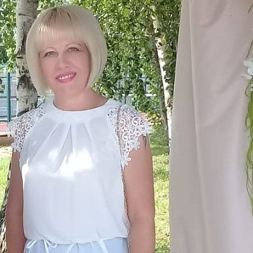
Муниципальное бюджетное дошкольное Образовательное учреждение
Детский сад №2 пгт. Максатиха
ПОРТФОЛИО
Воспитателя
Чибисовой
Ольги Валентиновны

Slide 2
Информационная карта
05 апреля 1967 года рождения
Место работы: Муниципальное бюджетное дошкольное
Образовательное учреждение Детский сад №2
Должность: воспитатель
Образование: среднее профессиональное,
27.06.1986 года, окончила
Торжокское ордена Трудового Красного Знамени педагогическое
Училище им.Ф.В.Бадюлина
Специальность - воспитание в дошкольных учреждениях,
Квалификация – воспитатель дошкольных учреждений.
Общий трудовой стаж – 34 года,
Педагогический стаж – 34 года,
В данном учреждении – 34 года.
высшая квалификационная категория (приказ Министерства образования Тверской области №45-А от 23.10.2018 года).

Slide 3
Мое педагогическое кредо:
С детьми всегда должна быть рядом,
Даря тепло и согревая взглядом,
Их в мир прекрасного вести,
И помни заповедь - не навреди!
Мой девиз:
« Пришла в детский сад -
Улыбнись на пороге.
Все то, что ты детям отдашь,
Тебе возвратится в итоге!»

Slide 4
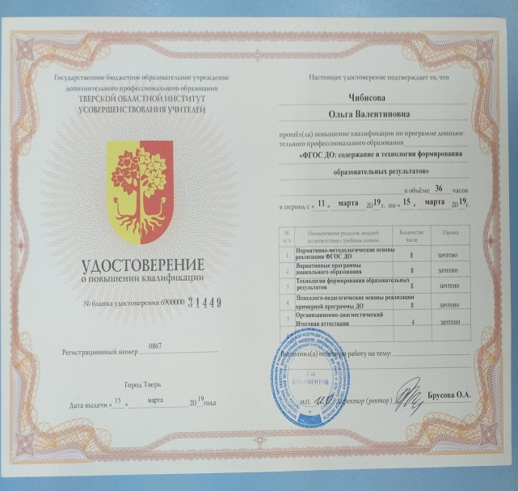
Данные о повышение квалификации
Дата и место прохождения курсов | Тема курсов | № документа | Копия
Март 2019г. Тверской областной институт усовершенствования учителей | «ФГОС ДО: содержание и технологии формирования образовательных результатов» | Удостоверение 31449

Slide 5
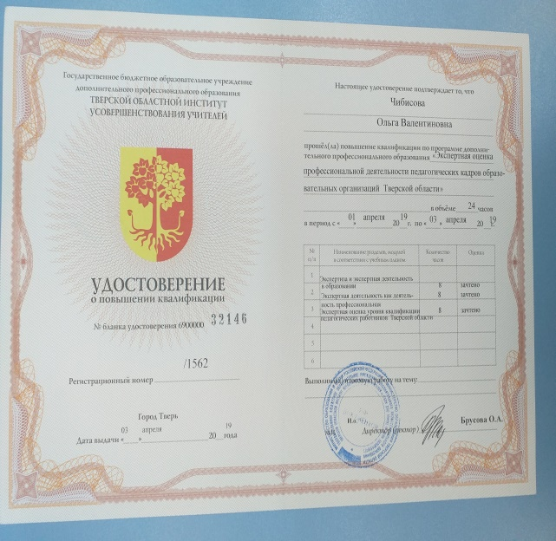
Данные о повышение квалификации
Дата и место прохождения курсов | Тема курсов | № документа | Копия
Апрель 2019г. Тверской областной институт усовершенствования учителей | «Экспертная оценка профессиональной деятельности педагогических кадров образовательных организаций тверской области» | Удостоверение 32146

Slide 6
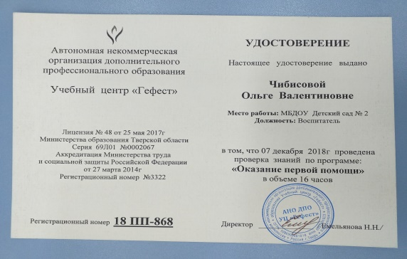
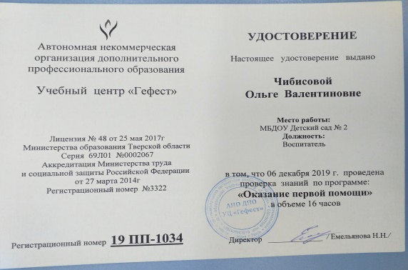
Данные о повышение квалификации
Дата и место прохождения курсов | Тема курсов | № документа | Копия
Декабрь 2018г. Учебный центр «Гефест» | «Оказание первой помощи» | Удостоверение 18 пп-868
Дата и место прохождения курсов | Тема курсов | № документа | Копия
Декабрь 2019г. Учебный центр «Гефест» | «Оказание первой помощи» | Удостоверение 19 пп-1034

Slide 7
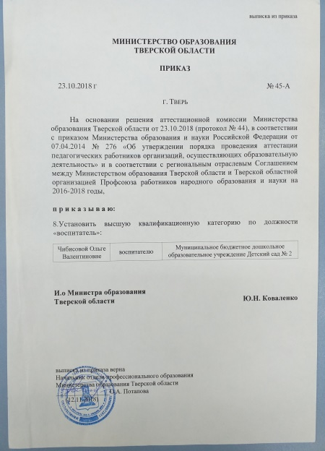
Сведения об аттестации
Место прохождения аттестации | Квалификационная категория | № приказа | Копия
Министерство образования Тверской области | Высшая квалификационная категория | №45-А от 23.10.2018 года).

Slide 8
Карта участия в работе МО
Карта участия в методической работе ДОУ
№ п/п | Мероприятия | 2018 уч. год | 2019 уч. год | 2020 уч. год | 2021уч. год | 2022уч.год
1 | Выступление на педагогическом совете | «Речевое развитие в физическом воспитании младших дошкольников в условиях реализации ФГОС» | Защита проекта «Веселые пальчики» | Защита проекта «Моя семья- что может быть дороже» «Особенности развития сюжетно-ролевой игры у старших дошкольников» | Защита проекта «Надо правильно питаться, чтоб здоровым оставаться».
2 | Педагогические чтения |  | «Применение образовательных здоровье сберегающих технологий в соответствии с ФГОС ДО».
3 | Открытый показ | Интегрированное занятие "Заглянула осень в лес" |  | Занятие по физической культуре с использованием здоровьесберегающих технологий «Зима»
4 | Творческие группы |  |  | Составление положения о стимулирующих выплатах педагогам | Разработка программы по воспитательной работе

Slide 9
Карта участия в работе МО
Карта участия в работе МО
 | Мероприятия | 2018 уч. год | 2019 уч. год | 2020 уч. год | 2021уч. год | 2022уч.год
1 | Выступление на методическом объединении | «Речевое развитие в физическом воспитании младших дошкольников в условиях реализации ФГОС»
2 | Педагогические чтения, конференции | «Развитие познавательных интересов детей через познавательно- исследовательскую деятельность » | «Взаимодействие с родителями по физическому развитию и укреплению здоровья детей».
3 | Открытый показ |  | Инсценировка сказки «Как колобок искал себе друзей»

Slide 10
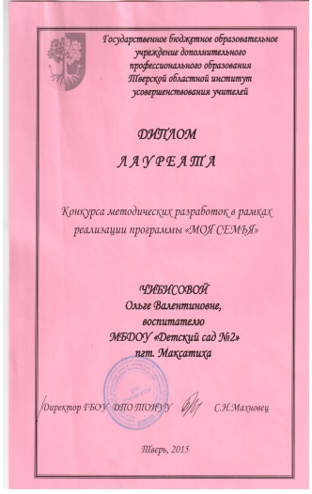
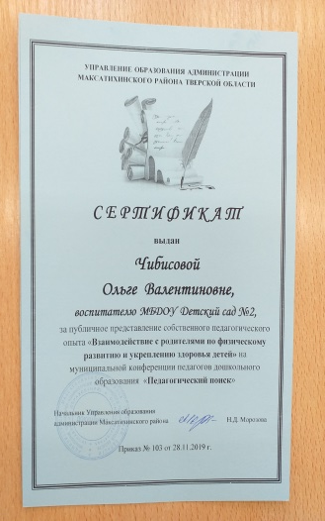
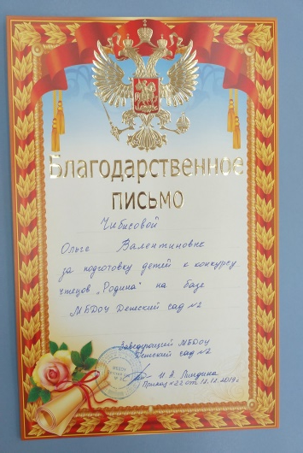
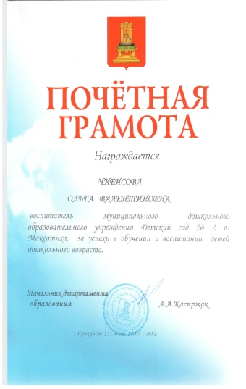
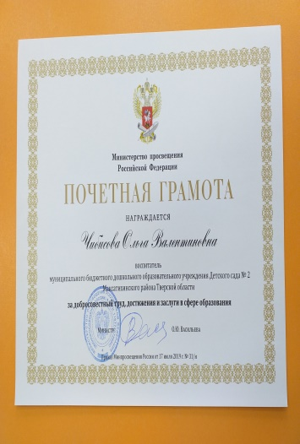
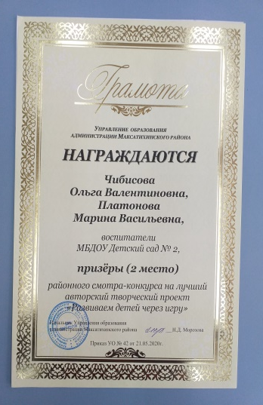
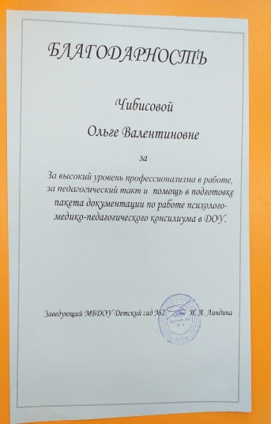
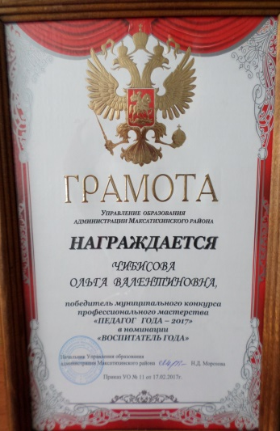
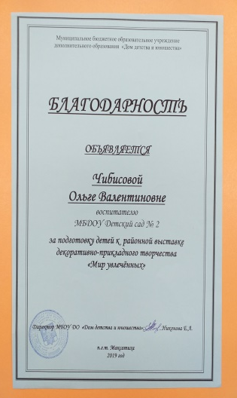
Мои достижения

Slide 11
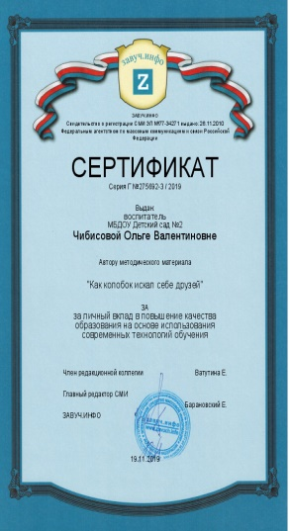
Мои публикации

Slide 12
Мое самообразование

Slide 13
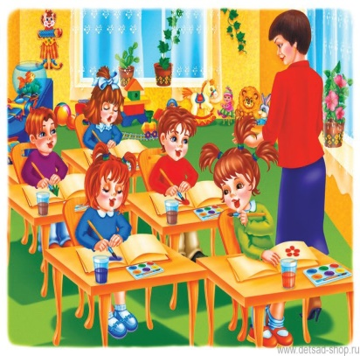
Методическая копилка
Педагогические проекты
«Нетрадиционная техника рисования, как средство развития творческих способностей детей старшего дошкольного возраста».
«Веселые пальчики»
«Моя семья- что может быть дороже»
«Взаимодействие ДОУ с семьей в соответствии с ФГО
«Надо правильно питаться, чтоб здоровым оставаться».
«Спорт, здоровье, успех»
Мини – проект « Цветочный паровозик»
Мини – проект « Солнышко яркое в небе сияло,
Лучами своими нас согревало,
Тучки по небу быстро бежали,
Лучики в тучках надолго застряли»
Краткосрочный проект «Зимушка-Зима»

Slide 14
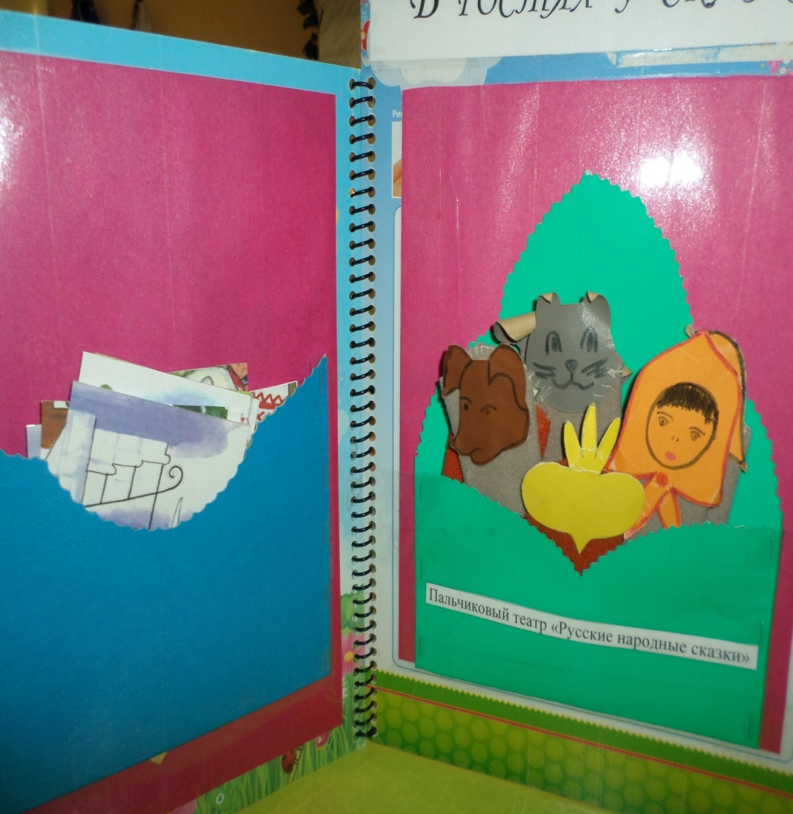
Методическая разработка
Лэпбук «В гостях у сказки»

Slide 15
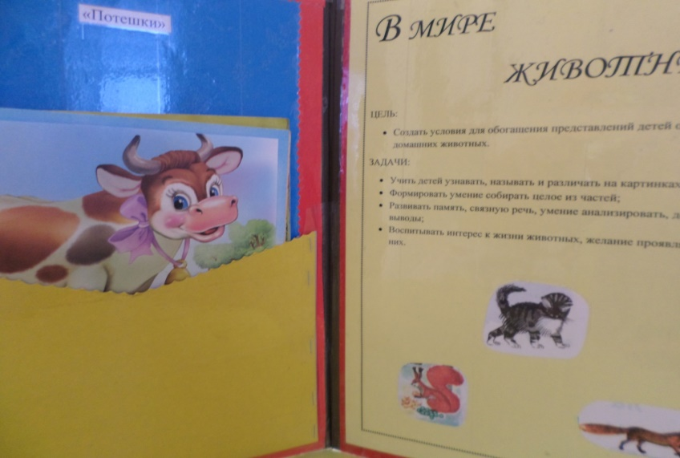
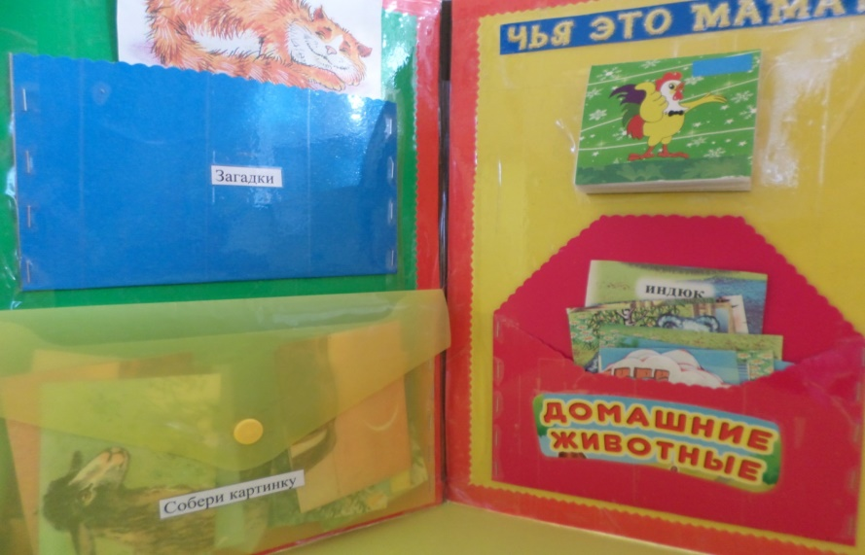
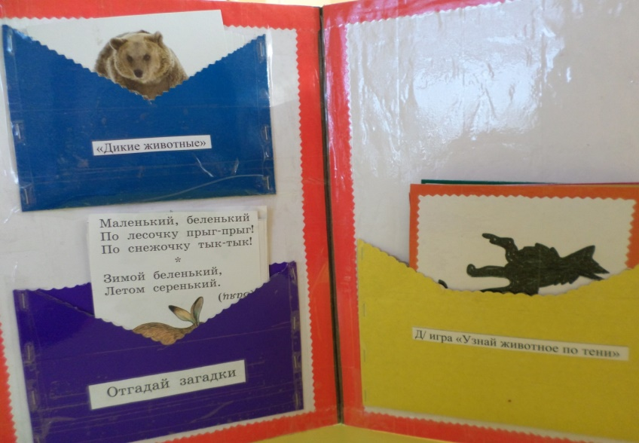
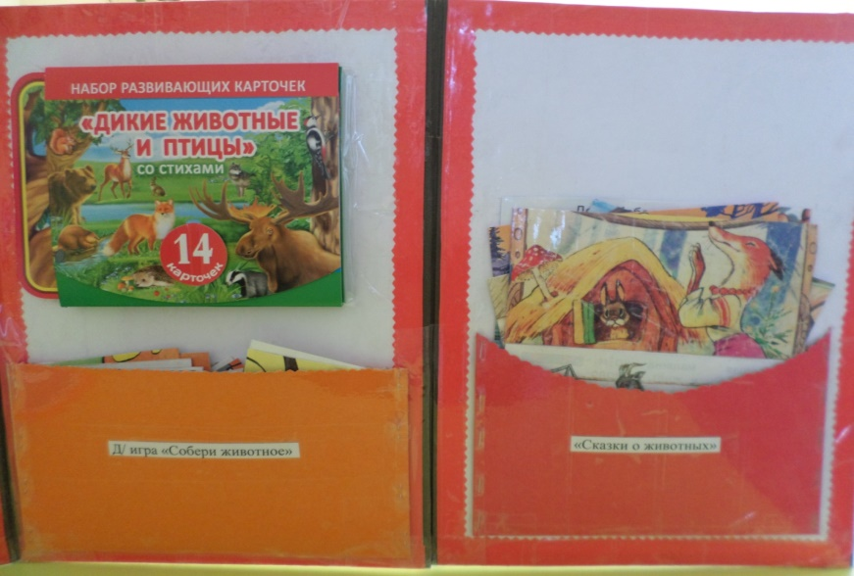
Методическая разработка
Лэпбук «В мире животных»

Slide 16
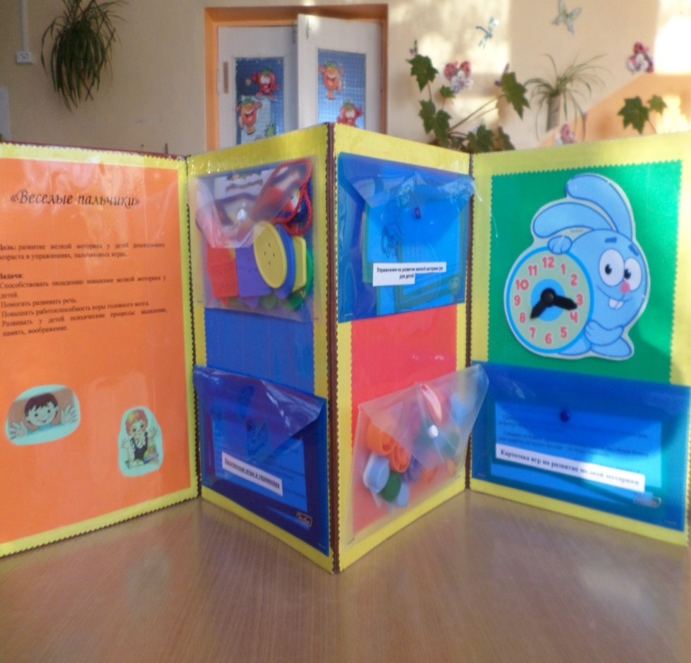
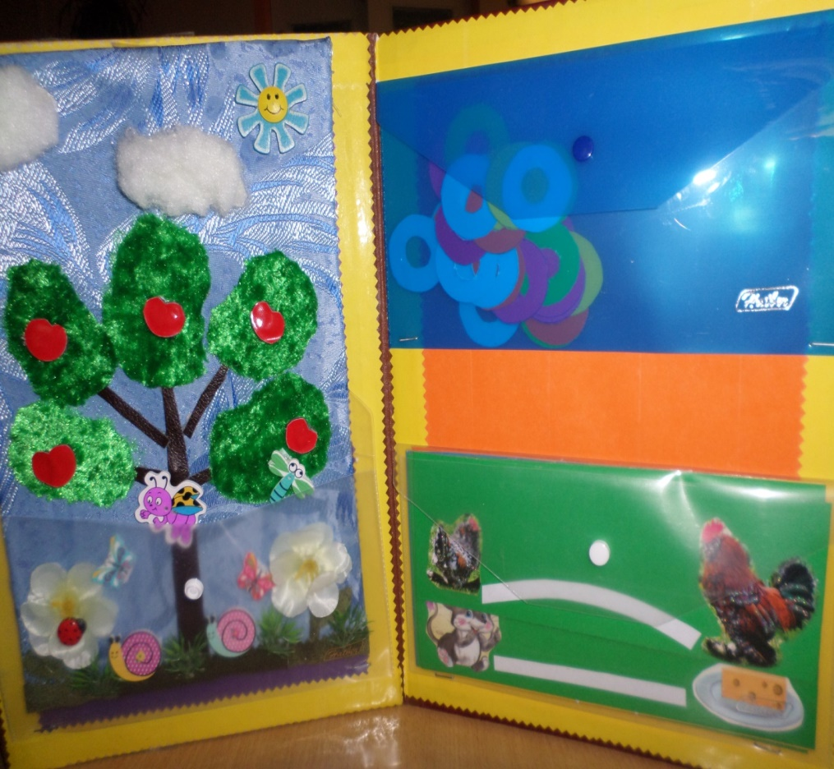
Методическая разработка
Лэпбук «Веселые пальчики»

Slide 17
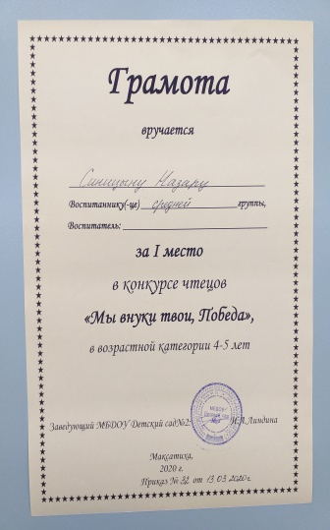
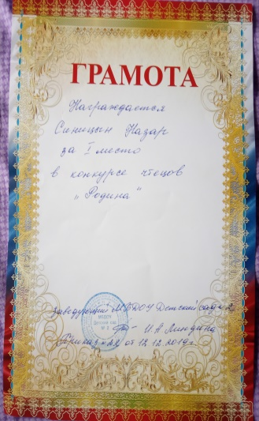
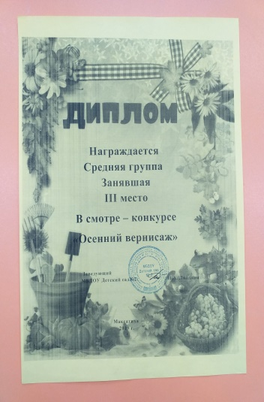
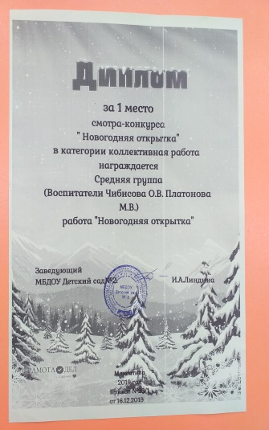
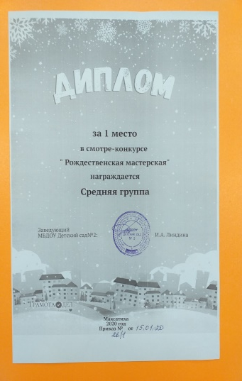
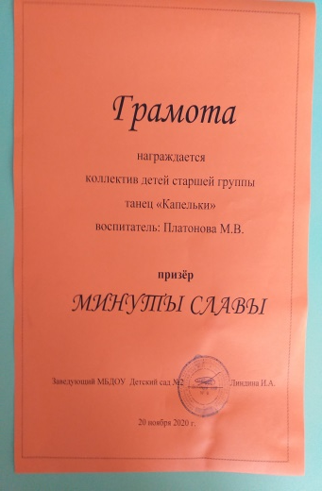
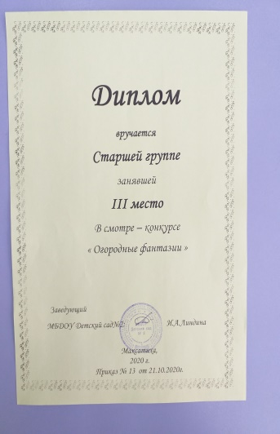
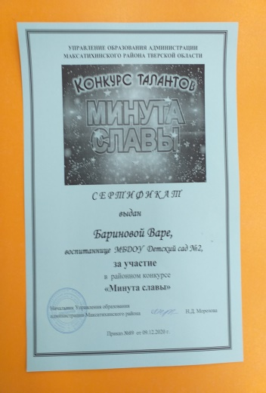
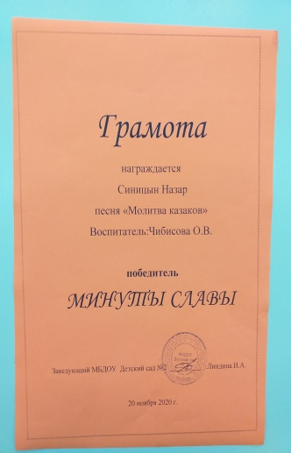
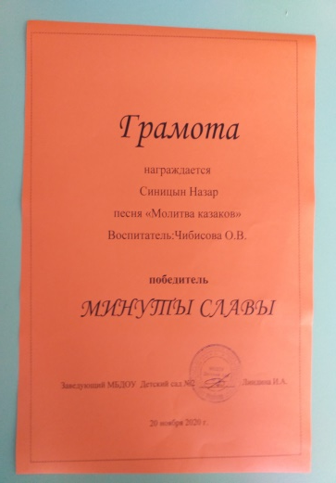
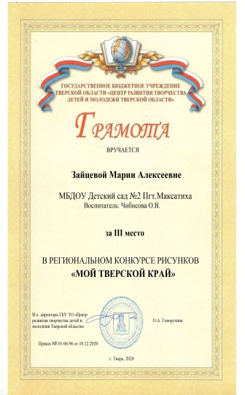
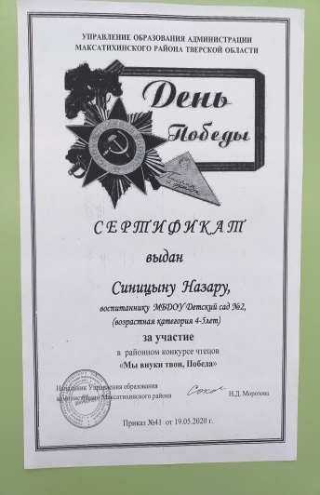
Достижения воспитанников

Slide 18
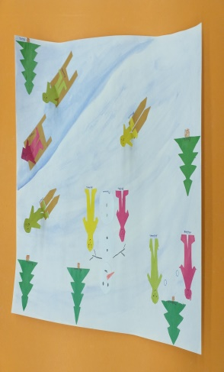
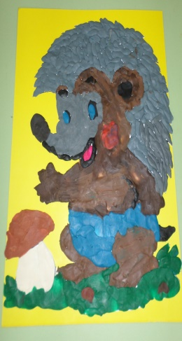
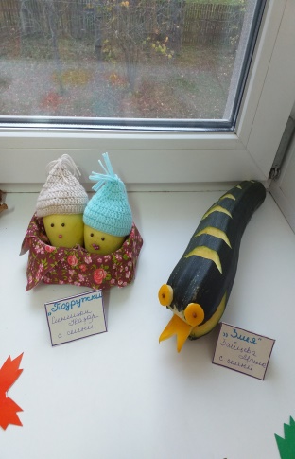
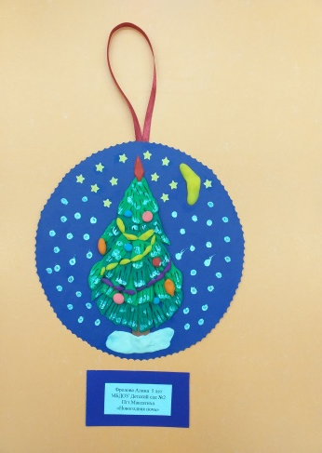
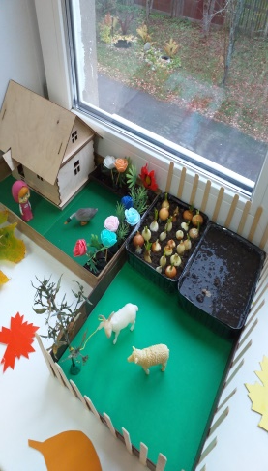
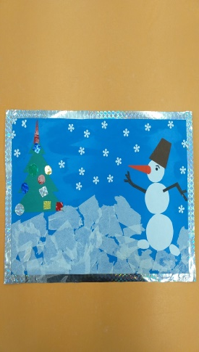
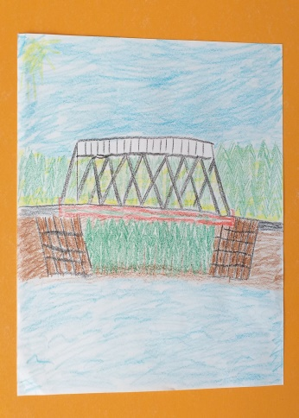
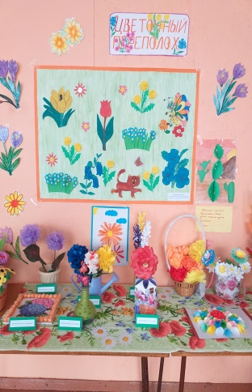
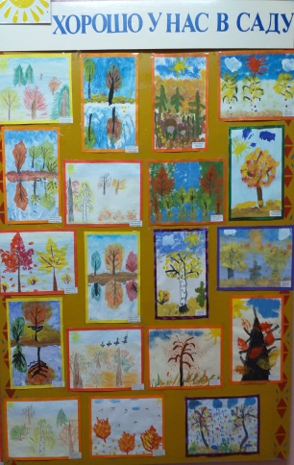
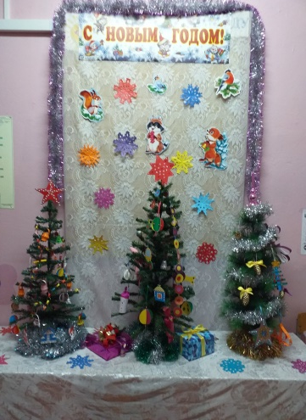
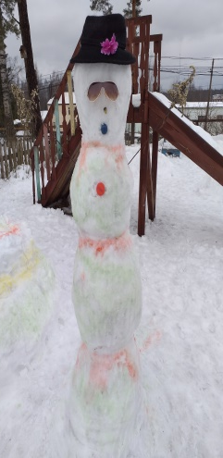
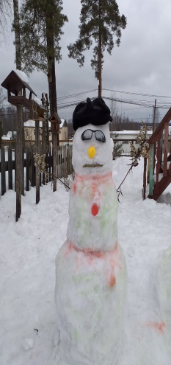
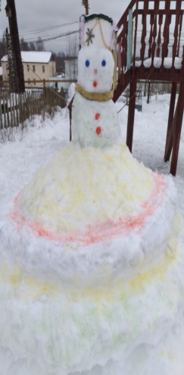
Умелые ручки

Slide 19
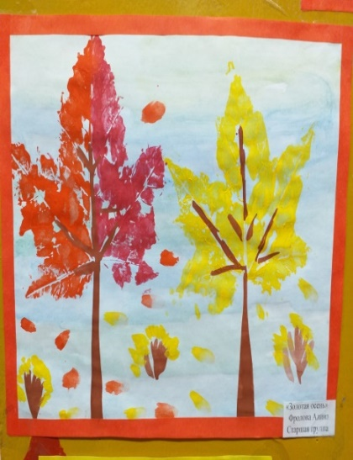
Кружок «Волшебные краски»

Slide 20
Работа с семьей

Slide 22
Утренняя гимнастика вместе с семьей:
Полезно начинать день с зарядки. А если рядом любимая мама, папа, то это еще и праздник, масса положительных эмоций!

Slide 24
Герб семьи

Slide 25
Общественная деятельность

Slide 30
Использование ИКТ в образовательном процессе
Оформление материалов по различным направлениям деятельности, с использованием программ Microsoft Office,Word, Excel, в том числе при разработки планов и конспектов НОД, различного вида мероприятий, консультаций для родителей.
Создание презентаций в программе Power Point для повышения эффективности образовательной деятельности с детьми и педагогической компетенции у родителей в процессе проведения родительских собраний, праздничных мероприятий.
Использование презентаций и детских анимационных фильмов с целью информационного и научно-педагогического сопровождения образовательного процесса в группе, в подборе дополнительного познавательно – иллюстративного материала.
Оформление стендов.
Знакомство с периодикой, общения с коллегами, обмен опытом.

Slide 31
Список используемых Интернет- ресурсов
№ | Название сайта | Адрес
1 | Завуч.инфо | http://www.zavuch.info
2 | Методический центр | http://numi.ru
3 | ГБОУ ДПО ТОИУУ | http://www.tiuu.ru/
4 | Педагогическая газета | http://pedgazeta.ru
5 | Воспитание детей дошкольного возраста | http://doshvozrast.ru/rabrod/rabrod.htm
6 | «Всё для воспитателей и родителей» | www.doshkolniki.com.ru
7 | Мультимедиа для дошколят | http://lutiksol.narod2.ru/
8 | Конспекты занятий в детском саду | http://konspekt.vscolu.ru/
9 | Сайт для воспитателей детских садов | www.dohcolonoc.ru
10 | Сайт для воспитателей детских садов | www.maam.ru
11 | Международная педагогическая олимпиада | http://www.pedolimp.ru

